Slide 1
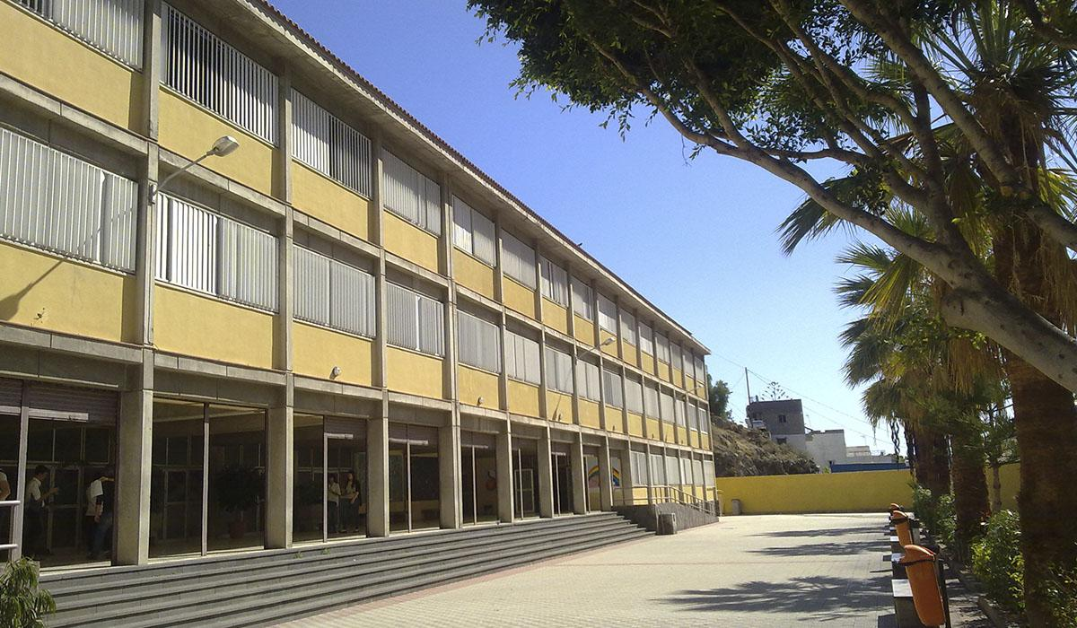

. ¿A dónde vamos? .
Aula de Informática
Jardines
Cafetería
Gimnasio
Salón de actos

